Slide 1
About J-CaJa
Join-Cambodia & Japan
Notes:
私たちは関西大学のJ-CaJaです。
Hello, everyone. We are J-CaJa from Kansai University. We’ll introduce our activity.

Slide 2
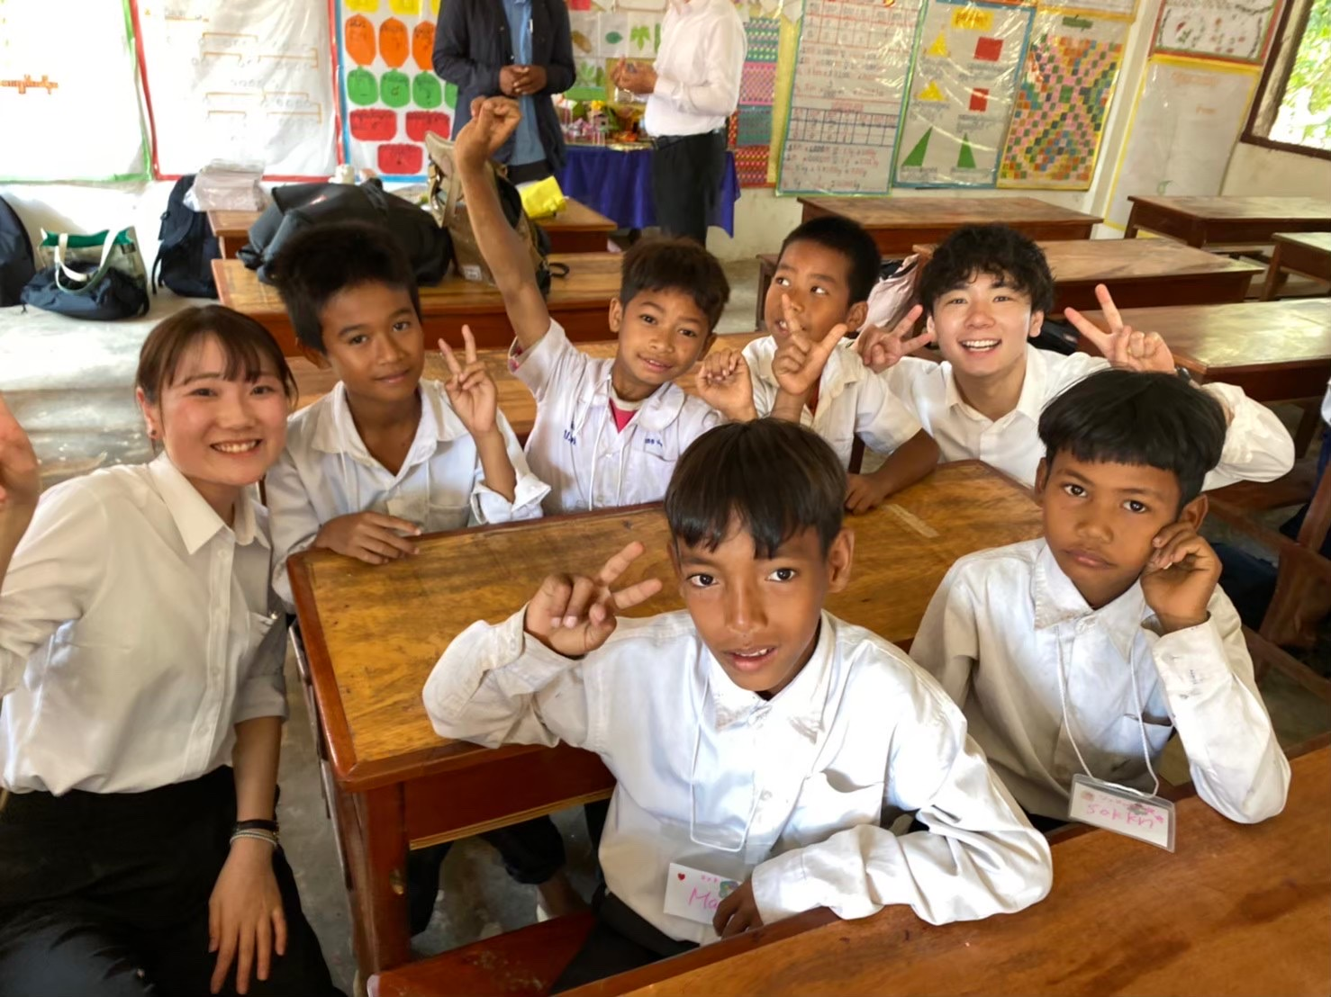
Overview
1. About J-CaJa
2. Activity Contents
3. Activity Report
4. Future Goals
Notes:
This is overview. 1st About J-CaJa, 2nd Activity Contents, 3rd Activity Report and finally Future Goals.

Slide 3
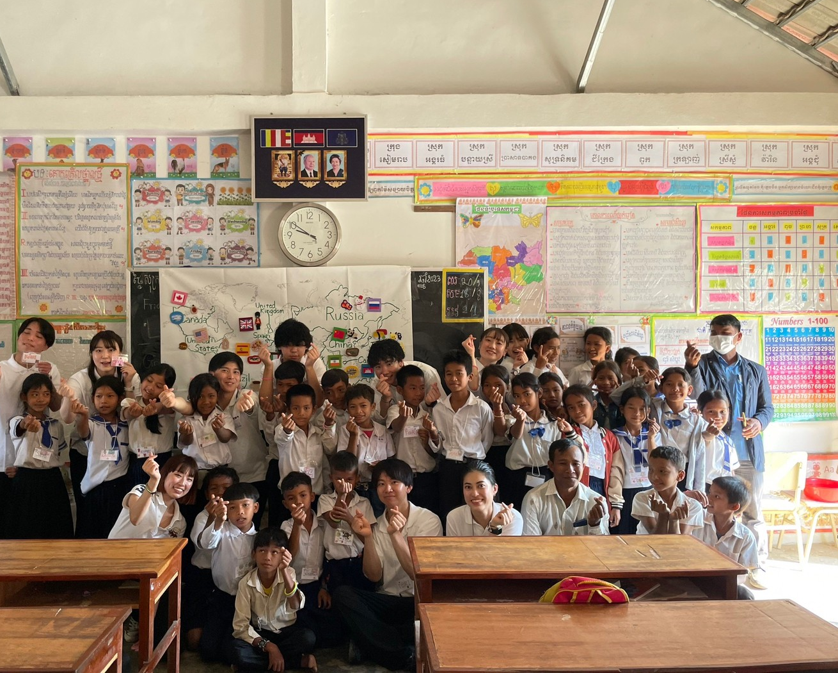
1. About J-CaJa
◎Purpose
Classes aimed at “learning while having fun”
Notes:
「J-CaJa」はカンボジアにおける教育環境向上を目的に教育支援を行っている関西大学生ボランティア団体です。
現在は17人の学生で、日本福祉大学の影戸教授のご指導、ご協力の下、カンボジアの小学校で英語の授業を行うなどの学習支援を行っています。
J-CaJa is a volunteer organization of Kansai university students in the region that provides educational support to improve the educational environment in Cambodia.
With the guidance and cooperation of Professor Kageto of Nihon Fukushi University, 17 students currently provides English classes and other learning support at elementary schools in Cambodia.

Slide 4
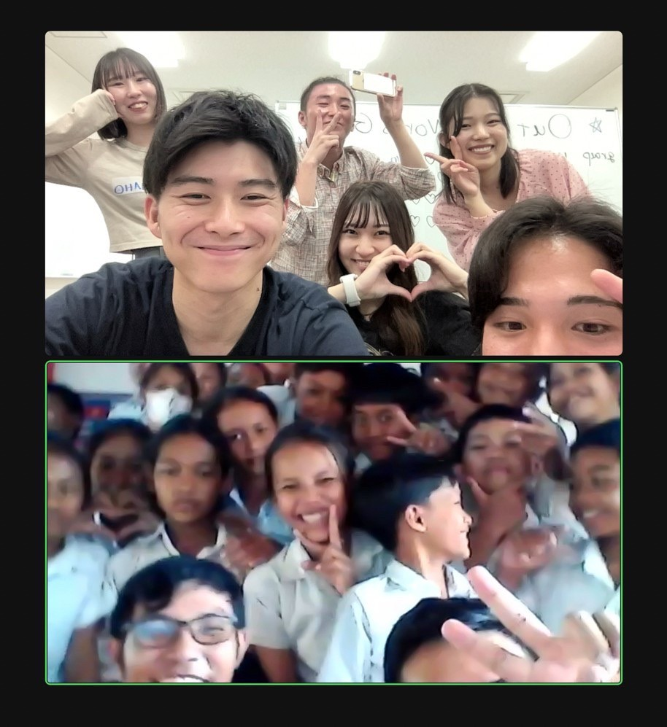
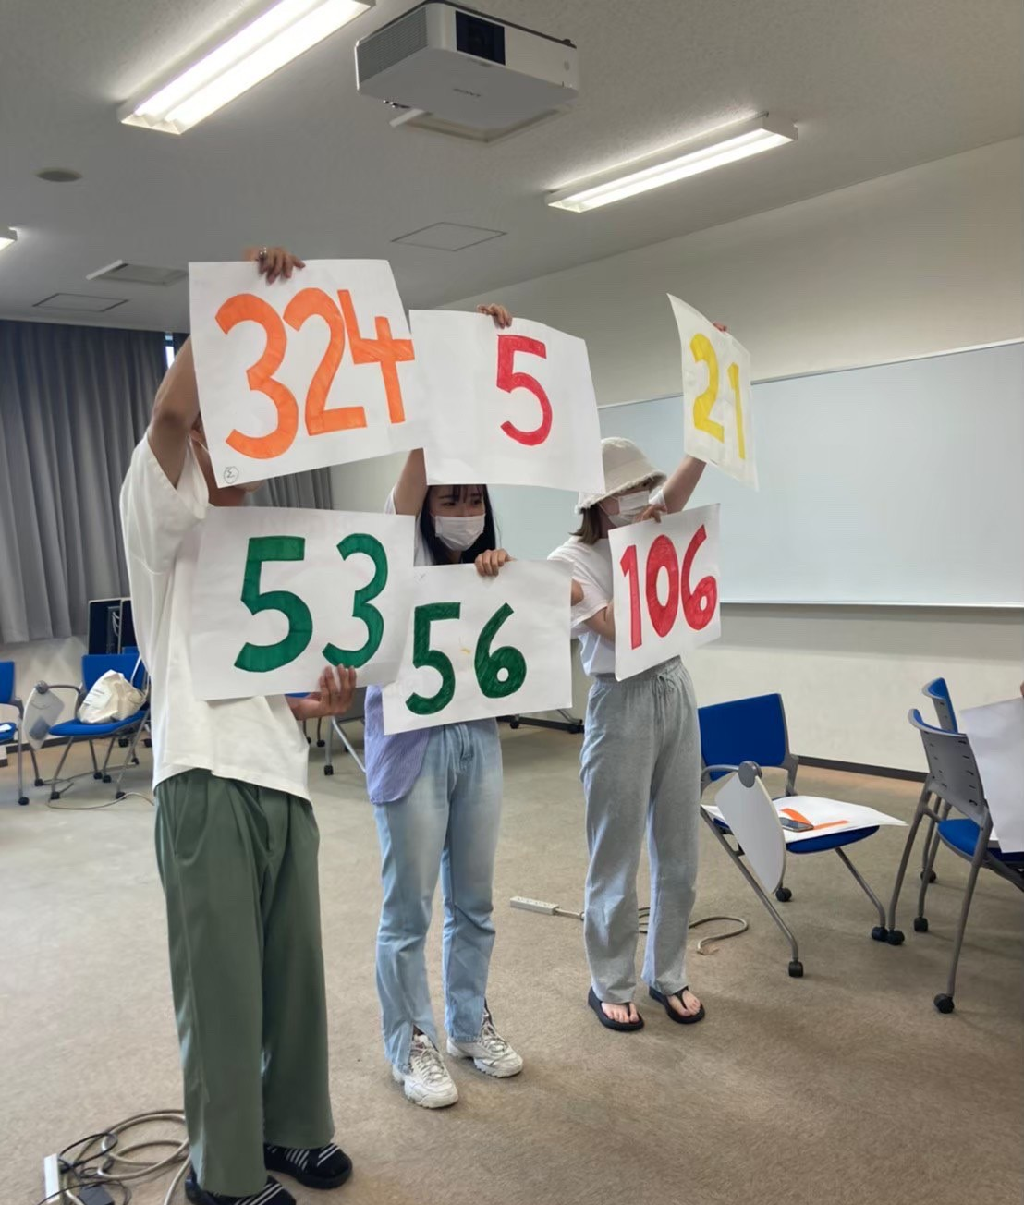
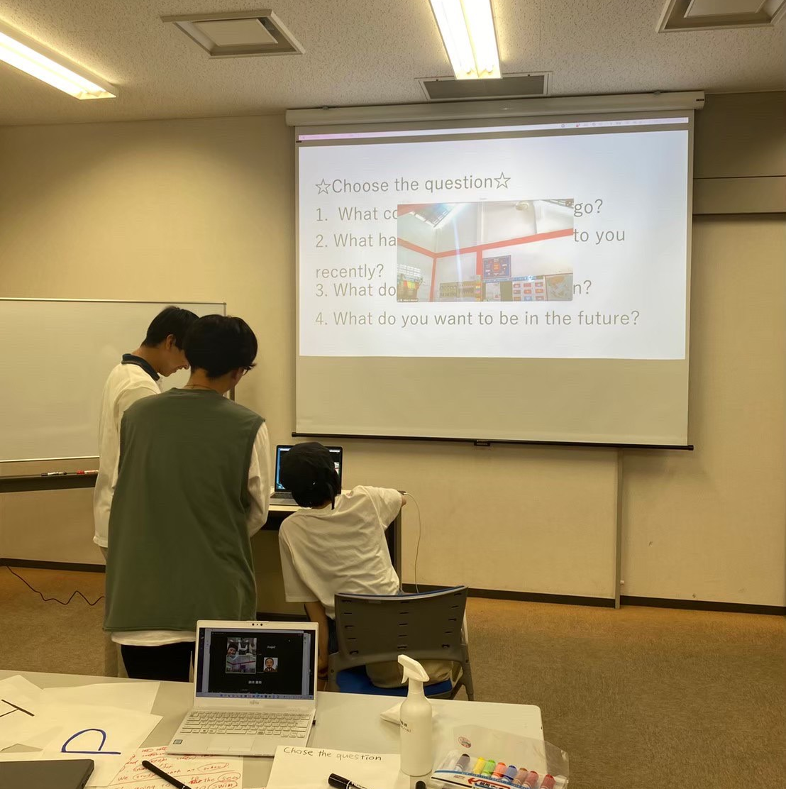
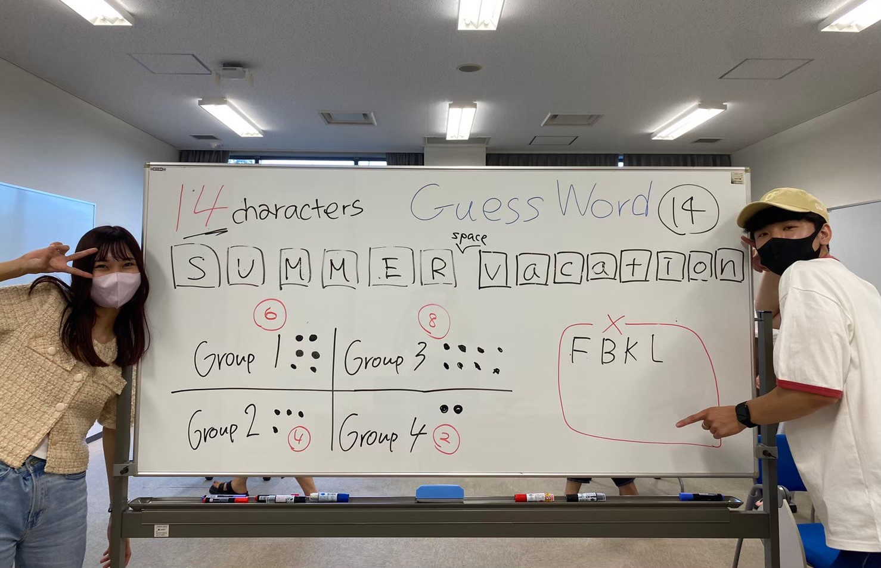
2. Activity Contents
◎Online classes
Connected by zoom
Kansai University and Phom Svay
Primary School
Notes:
例年、1年に2回程カンボジアを訪れ、現地で授業を行っています。コロナ禍に入り現地に訪問することが難しくなりましたが、交流を続けるべく、３か月に１回程オンラインでカンボジアと日本を繋ぎ、定期的に授業を行っています。
Second, activity contents. Before the COVID-19 pandemic, I used to visit Cambodia about twice a year to give classes there. Although the COVID-19 pandemic has made it difficult for us to visit Cambodia, we have been connecting Cambodia and Japan online once every three months to hold regular classes.

Slide 5
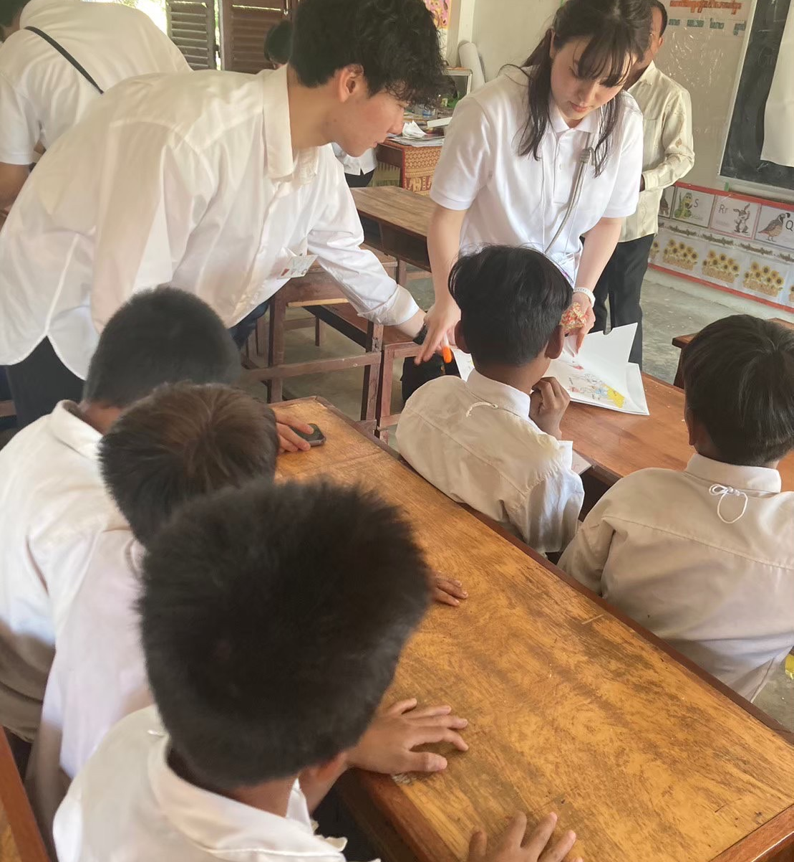
2. Activity Contents
◎Onsite class
Kok kraul elementary
School & Phom Svay Primary School
Notes:
そして、今年の２月には３年ぶりに現地を訪れ、パムスバイとクックロールの2校に英語の授業を行いました。
Then, in February of this year, we visited the area for the first time in three years and gave English classes to two schools in Phom Svay and Kok kraul.

Slide 6
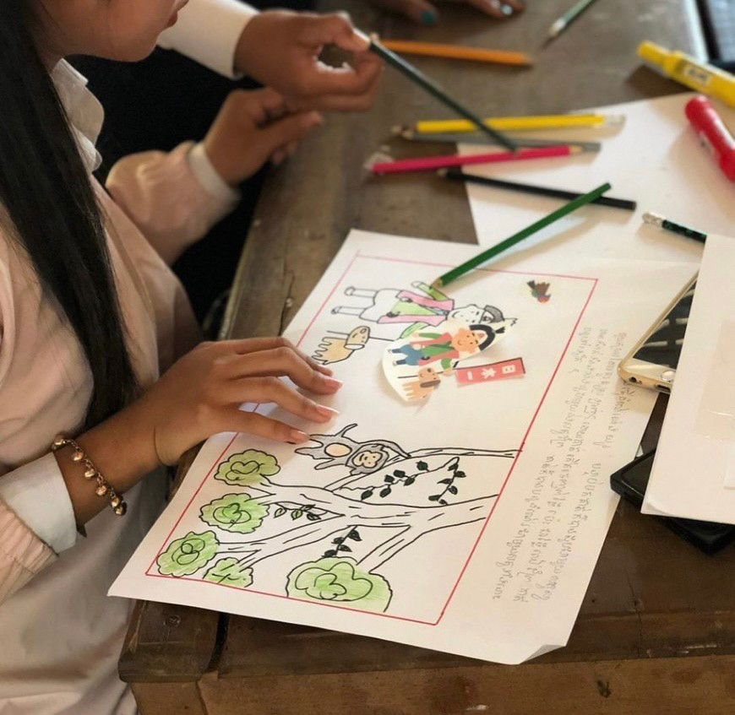
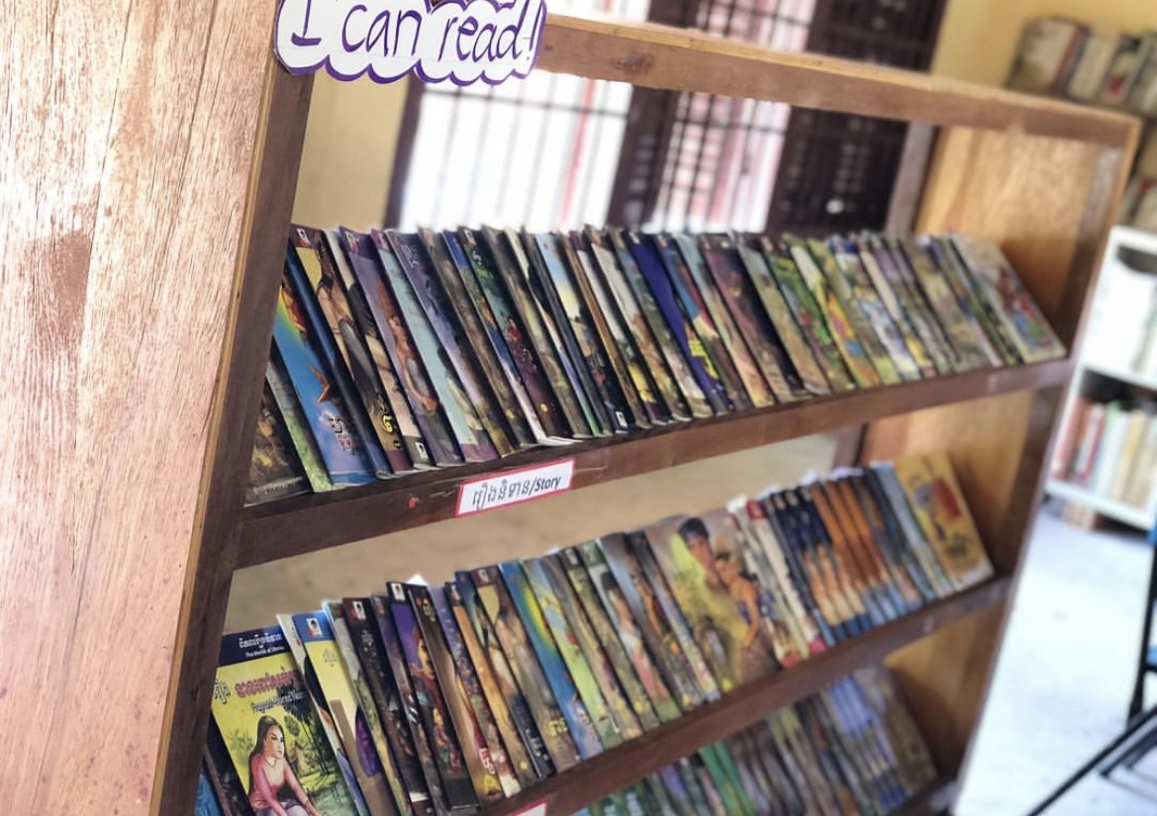
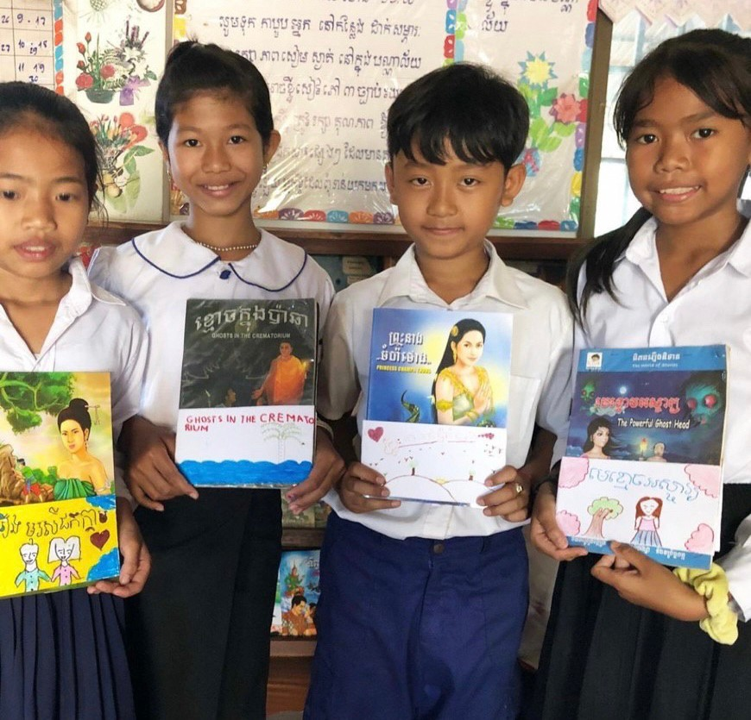
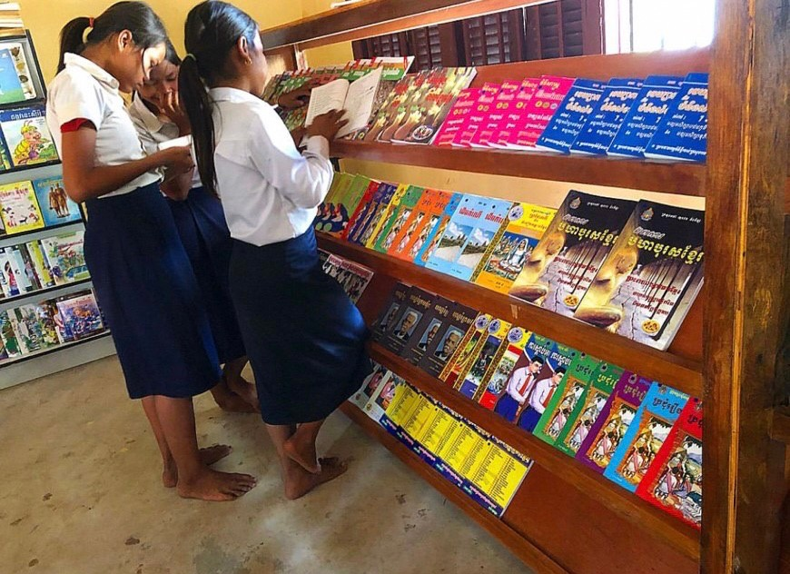
2. Activity Contents
◎Past activities
Maintenance of the library
Equipment donation
EX)projector or computer
Notes:
その他にも、これまでの活動として、本を気軽に読める環境にない子供達のために図書室の整備、プロジェクターやパソコンといった機材の寄附により、学習環境の向上にも尽力してきました。
In addition, we have been making efforts to improve the learning environment for children who do not have easy access to books by building a library and donating equipment such as projectors and computers.

Slide 7
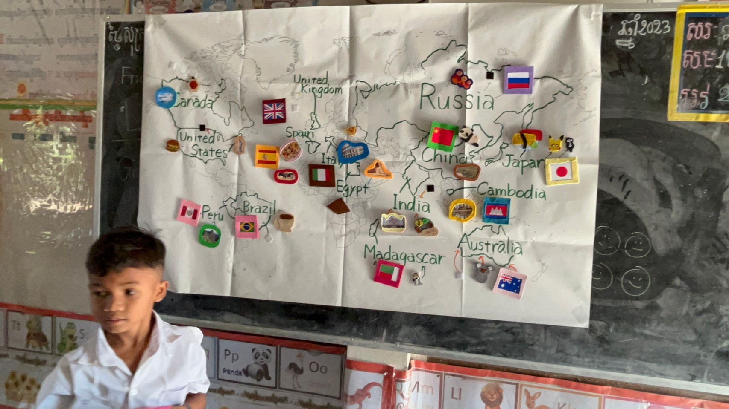
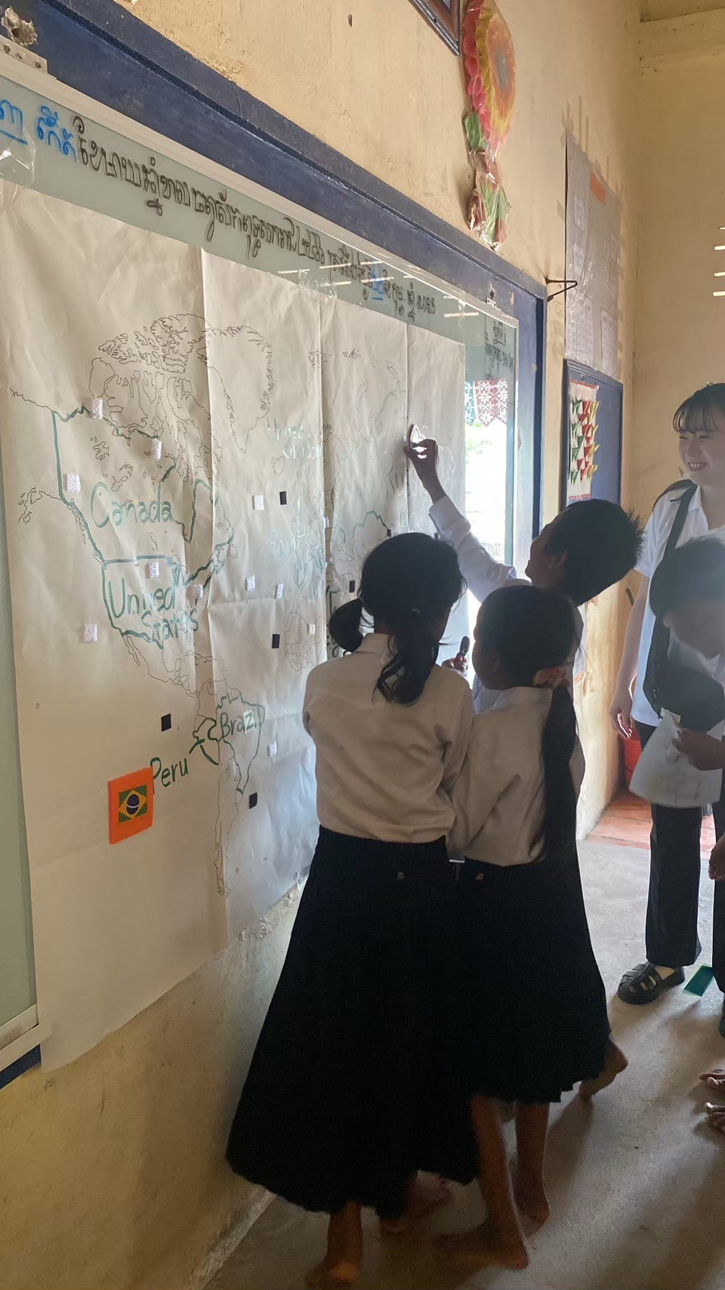
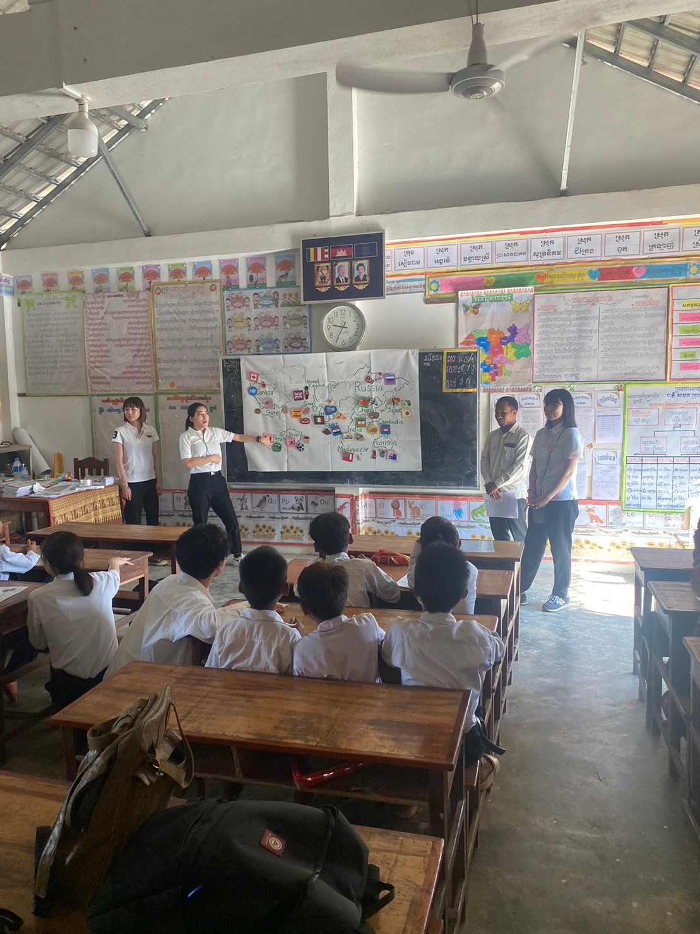
3. Activity Report
◎Ice breaker
(Input the country name using the world map)
Notes:
今から私たちが実際にカンボジアに訪れ授業した際の体験談や、経験したことをお伝えします。
まず、世界の国々のことをもっと知ってもらうことを目的としたアイスブレイクを行いました。あらかじめ作成した世界地図に、各国の国旗や文化を照らし合わせてもらいました。現地の子供達は非常にアクティブで、授業を行っている私たちも楽しい時間を過ごせました。しかし、私たちが想像していた以上に国名やその国の文化のことを知らない子が多く、またそれらを英語で行っていたので子供たちには少し難しい内容だったと感じました。
Next, we will tell you about our experiences and activity report when we visited Cambodia and gave classes.
Firstly, we started with an icebreaker activity aimed at increacing the children's awareness of different countries around the world. We asked them to match the national flags and cultures of each country to the world map that was created in advance. The local children were incredibly active, and we, as teacher's, had a wonderful time conducting the classes.
However, we realized that many of the children had limited knowledge of country names and their respective cultures, more so than we had anticipated. Additionally, since we conducted the activities in English, it posted a slight challenge for the children to grasp the concepts.

Slide 8
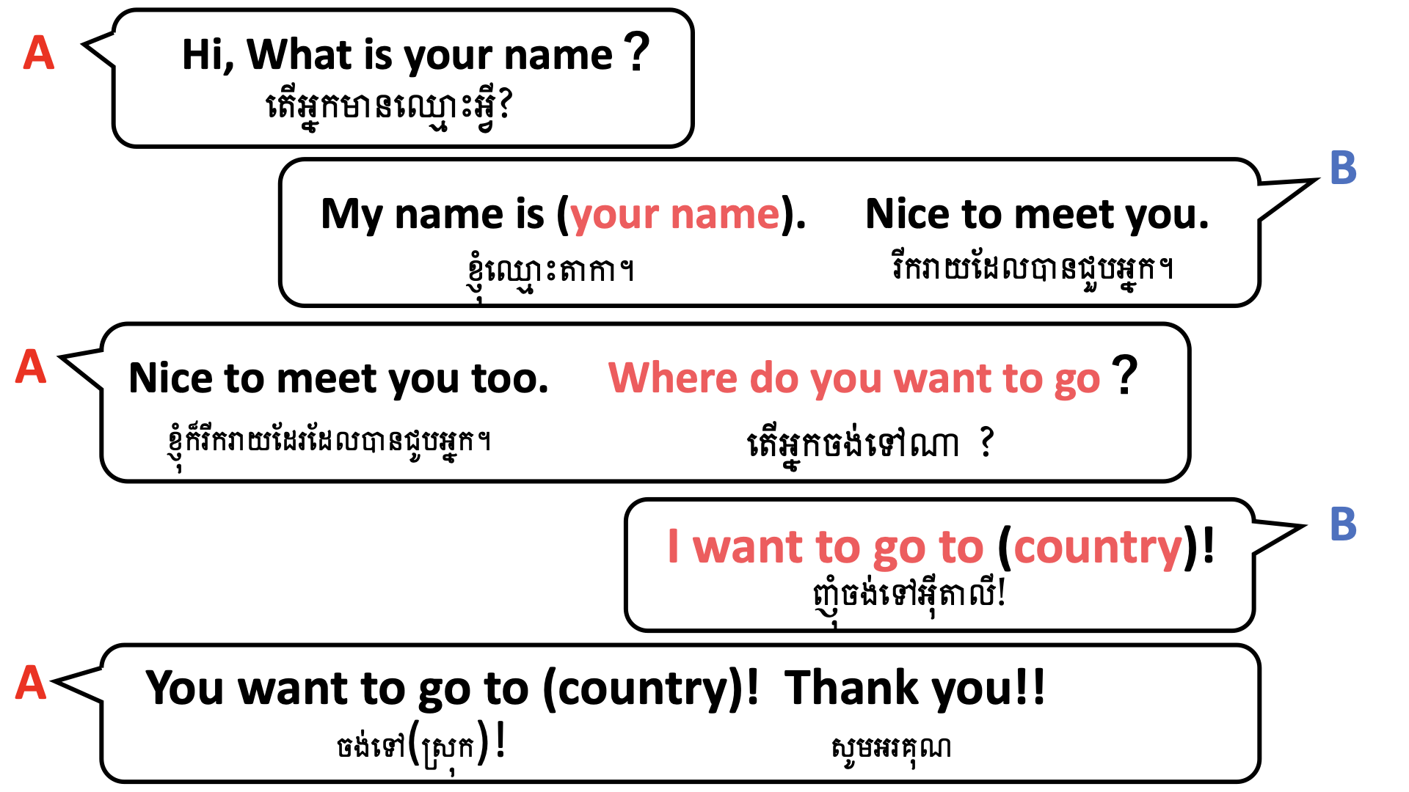
4. Activity Report
◎Lesson Content
（”I want to go to~”）
Be able to say the country you want to visit in a conversational style.
Notes:
授業では、アイスブレイクで使用した国名を使い、会話形式で自分の行きたい国を伝えるという内容をしました。参加型授業の見本として、私たちが前で説明するだけでなく、生徒に実際に見本として前で行ってもらうという方法を行いました。（生徒が前に出てるやつの動画流す）
積極的に授業に参加する生徒が多く、教室の外にいる子ども達も一緒になって声を出している状況でした。

Slide 9
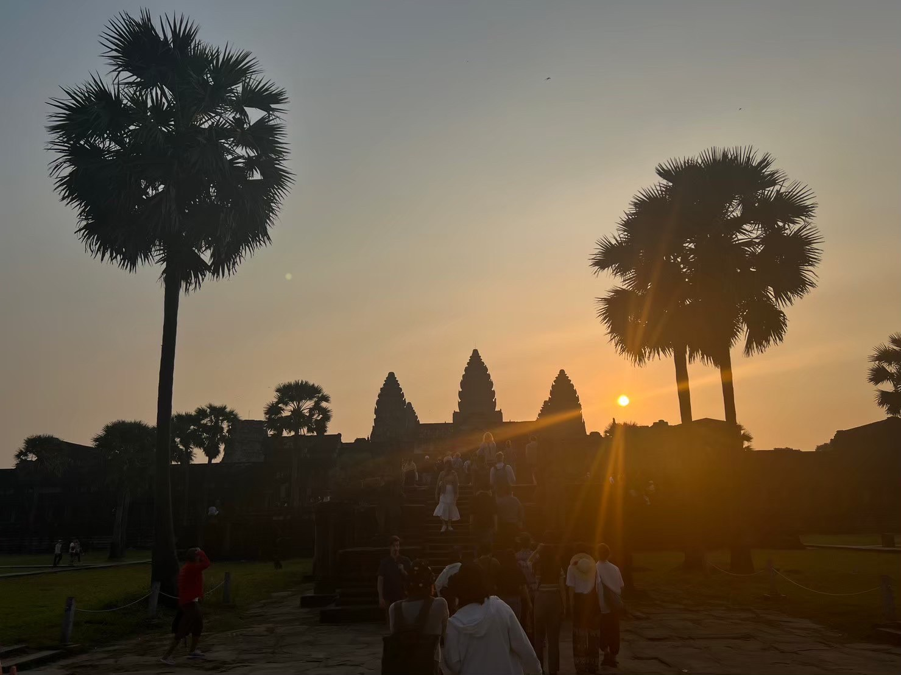
4. Future Goals
Create two-way classes in which children can actively participate.
Empowering teachers with an internal approach that allows them to change their minds
Notes:
【最後1言しめくくり】
最後に、今後の目標です。
教師の一方的な授業ではなく、子どもたちが積極的に参加できる双方向の授業と教師に対し、心の変化を与えることができるような内面的なアプローチの強化を目指します。
今後もカンボジア全体の教育の質を向上できるよう、活動していきます。
We aim to create two-way classes in which children can actively participate, rather than one-way classes taught by teachers and Empowering teachers with an internal approach that allows them to change their minds
We will continue to work to improve the quality of education throughout Cambodia. Thank you for listening!

Slide 10
Thank you for listening!
Notes:
Thank you for listening!

